Slide 1
GAYA
To go

Slide 2
팀소개 팀명:To Go
정한별: 총괄감독
홍승재:영상촬영, 편집, 디자인
박준희:자료조사, 스토리기획
박현권:자료조사, 디자인기획
제작 : 1개월
편집 : 15일

Slide 3
1
인트로
화난 가야 왕 4명이 각 지역을 보여주며 고분군에서 살아나오는 장면
나레이션
왕들은 유네스코 등재가 늦어져 화가 났다 어떻게 된 일일까?
기타
9

Slide 4
2
가야왕들의 회담
기타
9

Slide 5
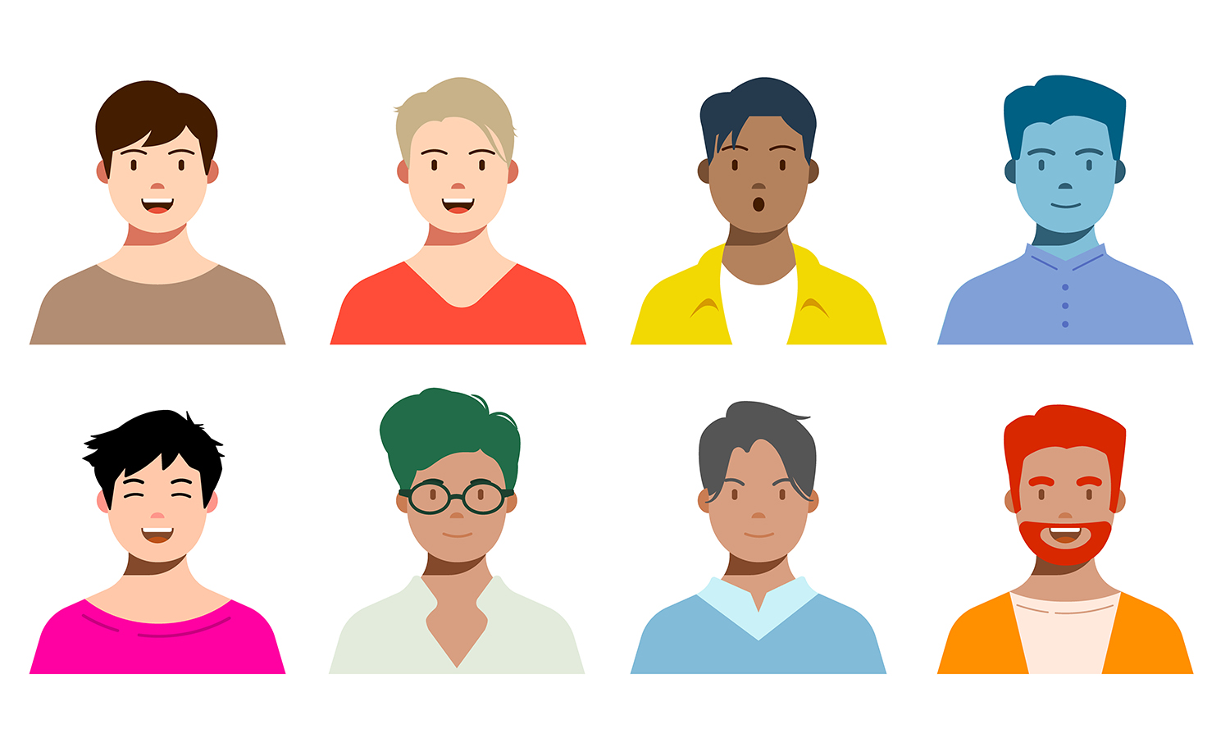
3
장면 1
연구원들이 왕이 돌아다닌다며 난리가 난다
(수근수근)
X
기타
수근수근소리를 넣는다

Slide 6
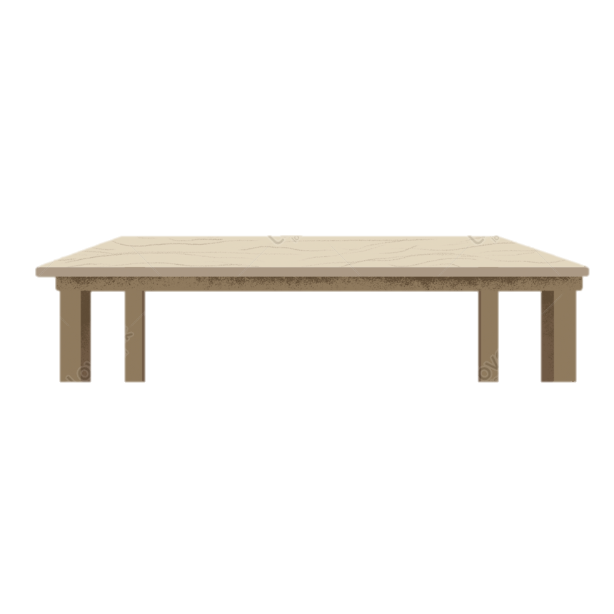
3
장면 3
왕들을 연구원들이 한 방에 다 모와둔뒀고
왕들끼리 누구인지 물으며 이야기 하는 장면
(수근수근)
연구원이 왕들을 모아두었다
기타

Slide 7

3
장면 4
연구원 한 분이 나오면서 인사하고
왜 여기에 모이게 했는지 이야기를
하고 여기서 무엇을 할 예정인지
말한다
기타
9

Slide 8
3
장면 5
첫번째로 누가 망하게 했는가에 대한 토론을 진행
기타
9

Slide 9
3
장면 6
왕들끼리 이야기하면서 조금 언성을 높이며 말하는 것을 사회자가 제지 하는 장면
기타
9

Slide 10
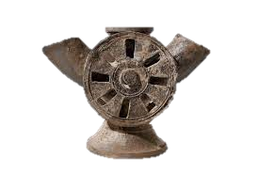

3
장면 7
첫번째 이야기를 어렵게 마무리하고 두번째 이야기로 넘어간다
이 유물은 무었일까요!
기타
9

Slide 11
3
장면 8
두번째 이야기로 유물 맞추는 게임을 하는데 수로왕이 유물을 맞추면서 조금 설명을 한다
왜 다시 살아나셨나요?
기타
9

Slide 12
3
장면 10
모든 이야기가 끝나고 연구원이 왕들이 왜 살아났는 지에 대한 이유를 물어보기
왜 다시 살아나셨나요?
기타
9

Slide 13
3
장면 12
유네스코 등재 좀 해봐
왕들이 한명씩 각각 바스트샷으로 분할하여 다같이 유네스코에 등재되면 성불이 될 것 같다 라고 말한다
왜 다시 살아나셨나요?
기타
9

Slide 14
3
장면 12
유네스코 등재 좀 해봐
연구원이 유네스코에 대하여 등록중에 있다고 말하는 장면
지금 유네스코 추진중이니 잠시만 기달려주시면…
기타
9

Slide 15
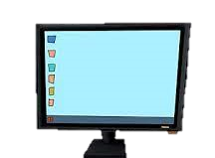

3
장면 12
시간이 지나고...
연구원이 이메일을 확인하던 도중에 유네스코 등재가 돼서 놀라는장면
(이메일을 확인하며)
어..? 됐다! 유네스코 등재!됐다!!!!!!!!!
자막
시간이 지나고
기타
9

Slide 16
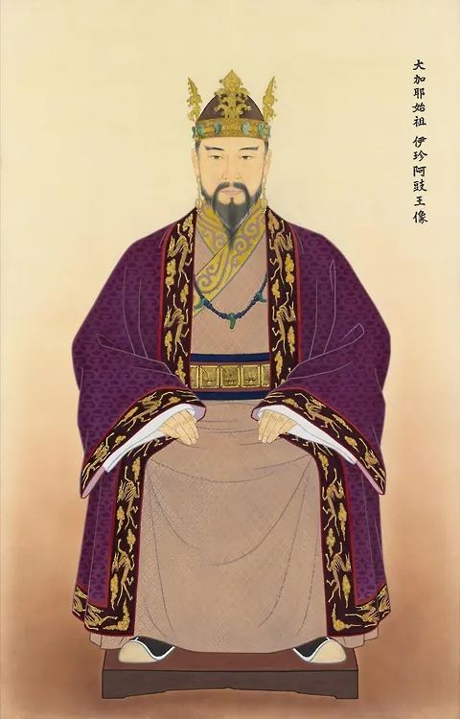
3
드디어 성공했구나
고맙다
편히 갈 수 있겠구나
잘 있게
아닙니다 왕분들 덕분입니다 정말 감사합니다
편하게 올라가시갈 바라며 고분군 보존에 신경쓰겠습니다.
유네스코가 등재돼서 왕들이 고맙다고 하며 다시 돌아가는 장면
기타
9

Slide 17
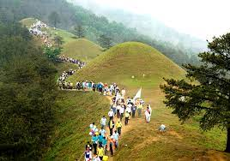
3
유네스코가 등재가 되면서 사람들이 유명관광 명소로 보러오며 연구원들이
가이드를 하는 장면으로 화면이 어두워지며 끝이난다
기타
9

